Slide 1
СТУДЕНЧЕСКОЕ КОНСТРУКТОРСКОЕ БЮРО ВОЛОКОННОЙ ОПТИКИ
Белорусско-Российский университет

Slide 2
Студенческое конструкторское бюро волоконной оптики было создана в 1996 году с целью активного привлечения студентов к научно-техническим разработкам и научным исследованиям. За это время к участию в научных исследованиях и разработках было привлечено более 170-ти представителей студенчества.
Участие студентов непосредственно в практических разработках, поиске технических решений при реализации научных идей, проведение ими сбора информации и анализа существующей ситуации по различным научным направлениям способствуют серьезному повышению уровня подготовки специалистов как в теоретическом, так и в практическим плане.
Студенты, занимающиеся научными работами в СКБ, привлекаются начиная со второго курса, сначала для проведения сбора и анализа информации, теоретического изучения проблем, а затем по мере накопления опыта – к практическому решению задач науки и производства.
СКБ были созданы действующие макеты и приборы для визуального контроля труднодоступных мест и для контроля прозрачности жидких сред. В настоящее время образцы и макеты приборов находятся в стадии доработки с целью улучшения технических характеристик.

Slide 3
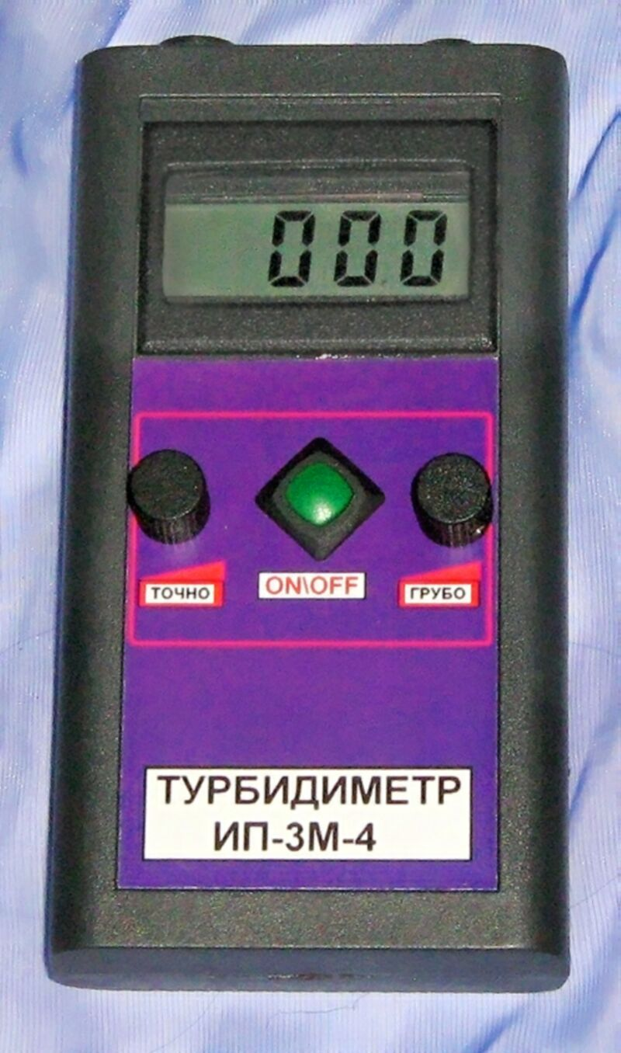
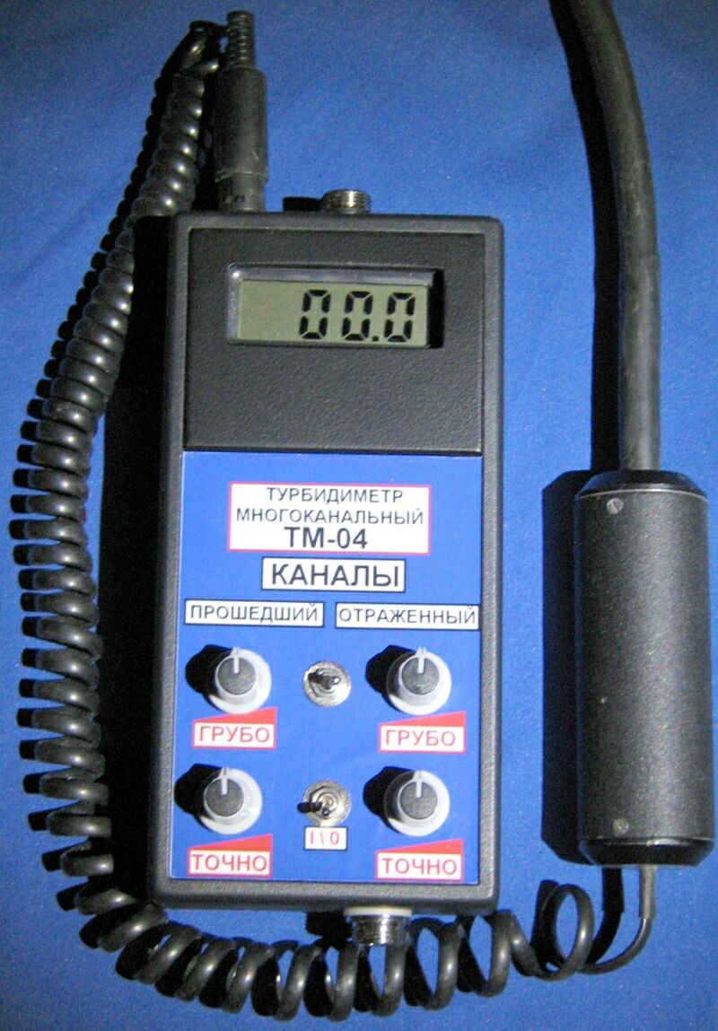
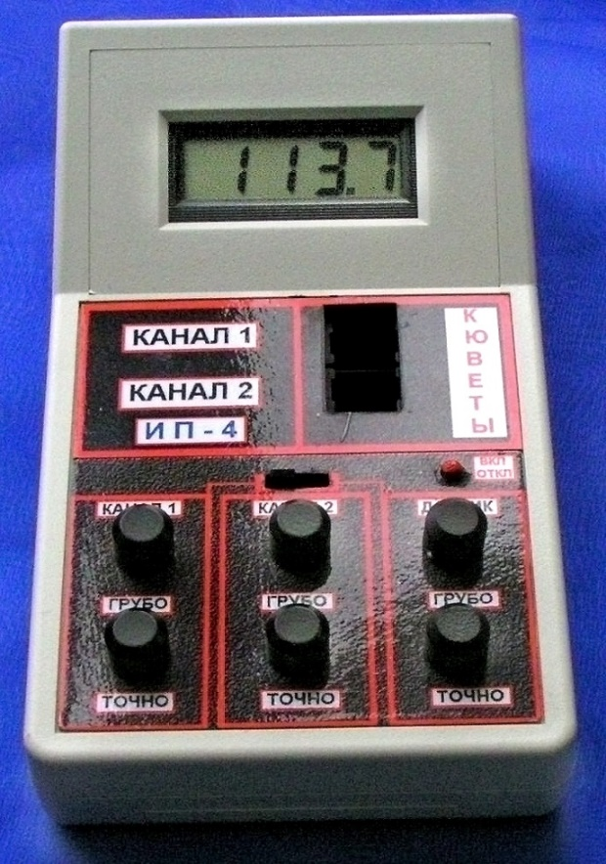
НАУЧНАЯ ДЕЯТЕЛЬНОСТЬ И РАЗРАБОТКИ
Лаборатория СКБ занимается научными исследованиями в области турбидиметрии и визуальных методов НК, в частности − разработки видеоскопов.
ВОЛОКОННО-ОПТИЧЕСКИЕ ТУРБИДИМЕТРЫ

Slide 4
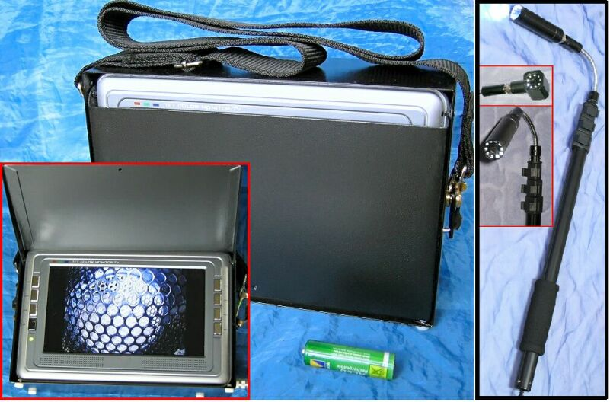
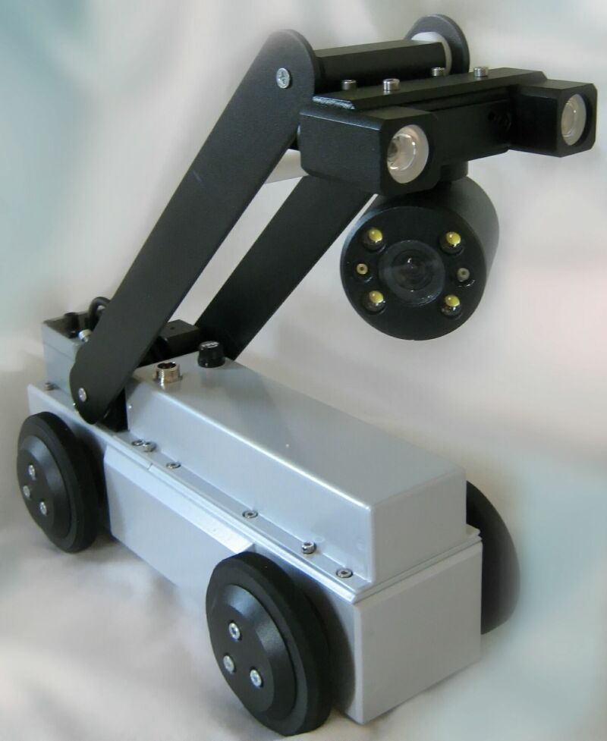
ДОСМОТРОВОЕ ОБОРУДОВАНИЕ

Slide 5
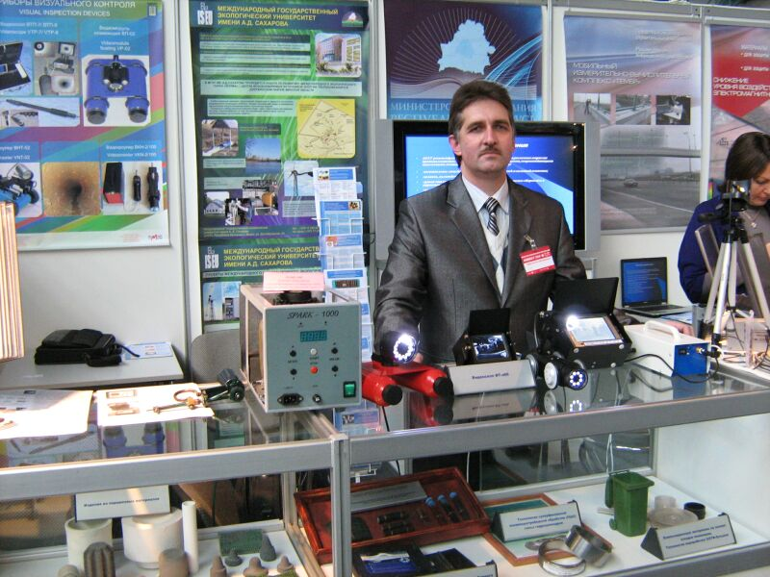
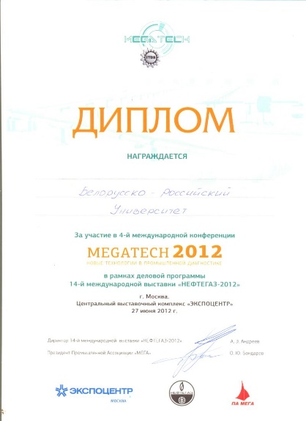
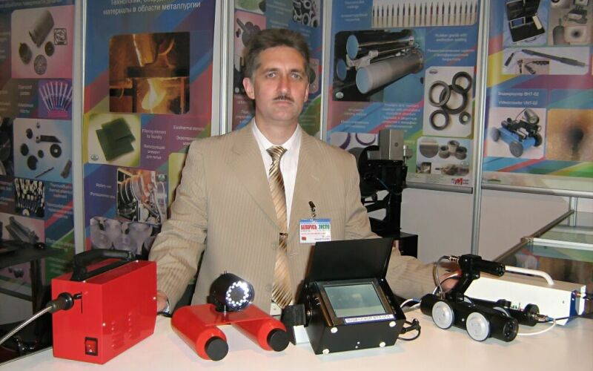
УЧАСТИЕ В МЕЖДУНАРОДНЫХ ВЫСТАВКАХ

Slide 6
ПУБЛИКАЦИИ (КНИГИ)

Slide 7
ПУБЛИКАЦИИ (КНИГИ)

Slide 8
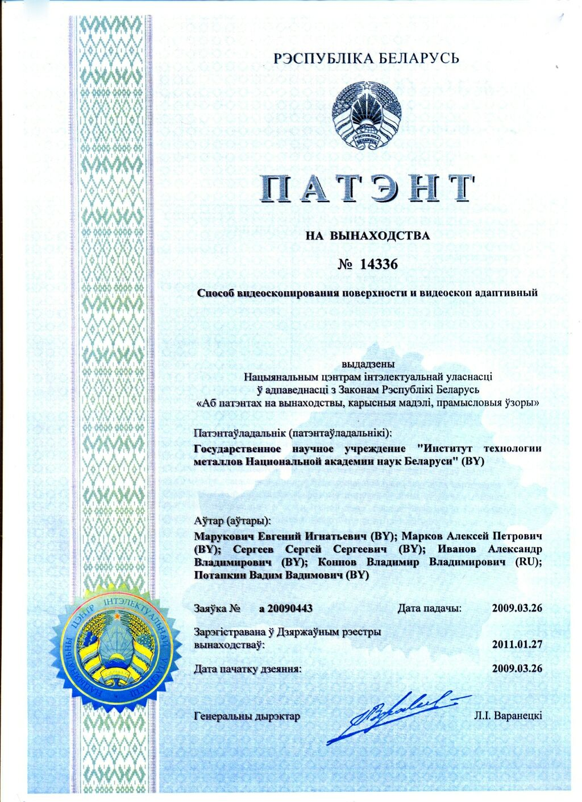
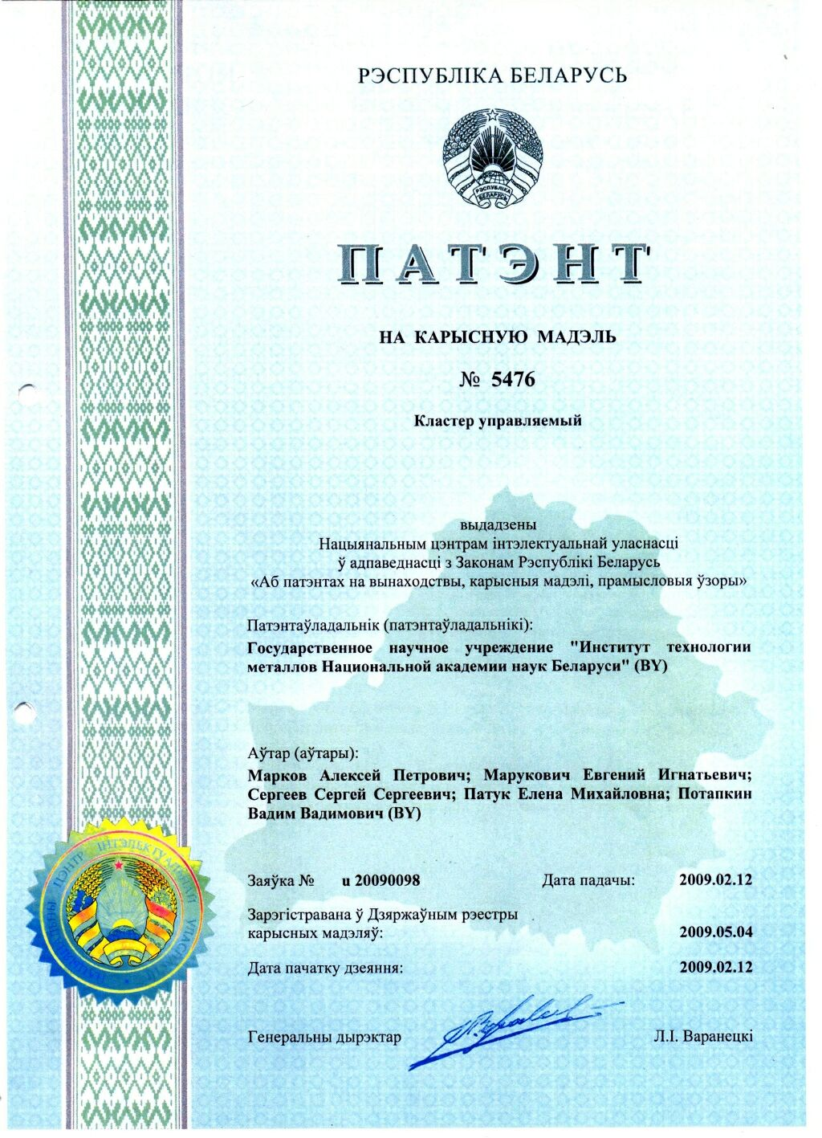
ПАТЕНТЫ

Slide 9
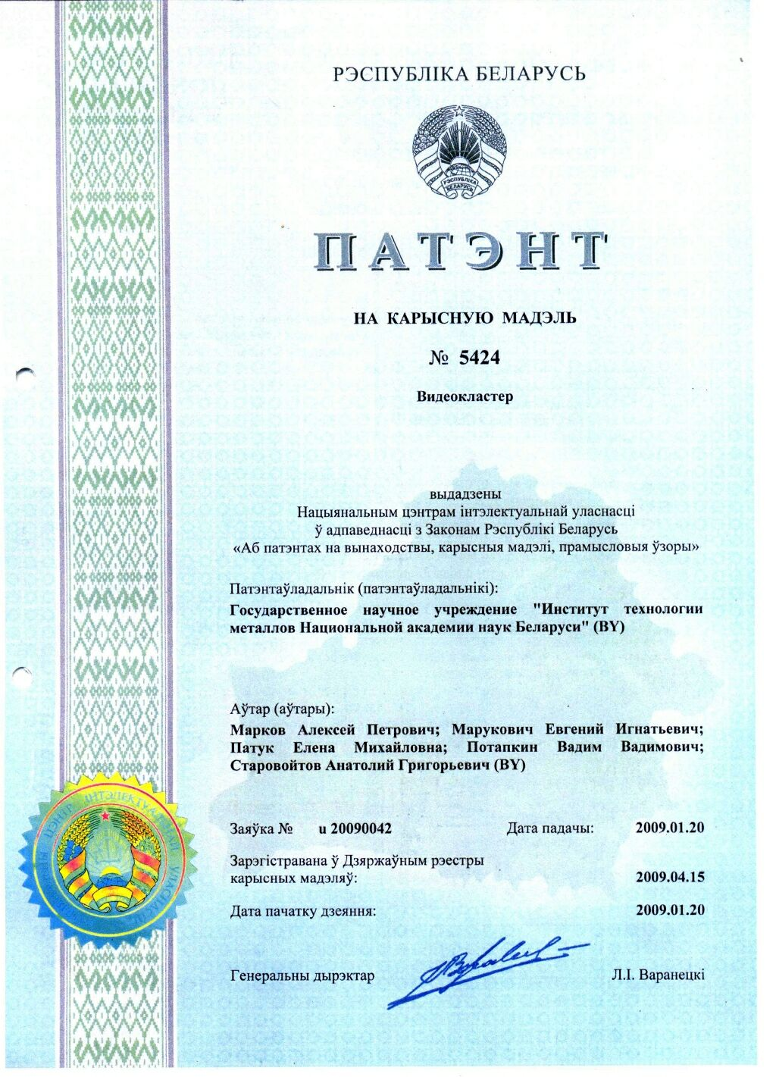
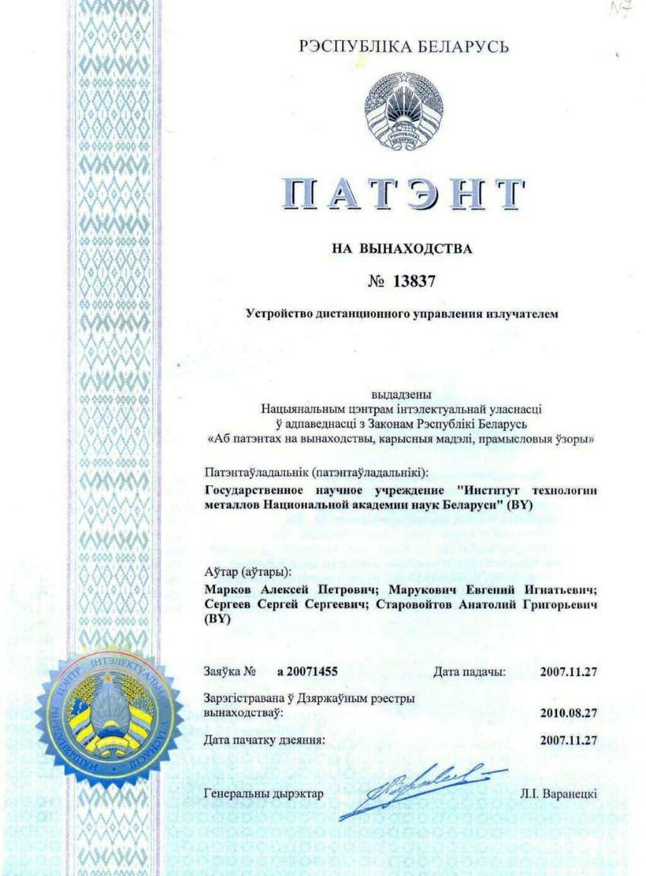
ПАТЕНТЫ

Slide 10
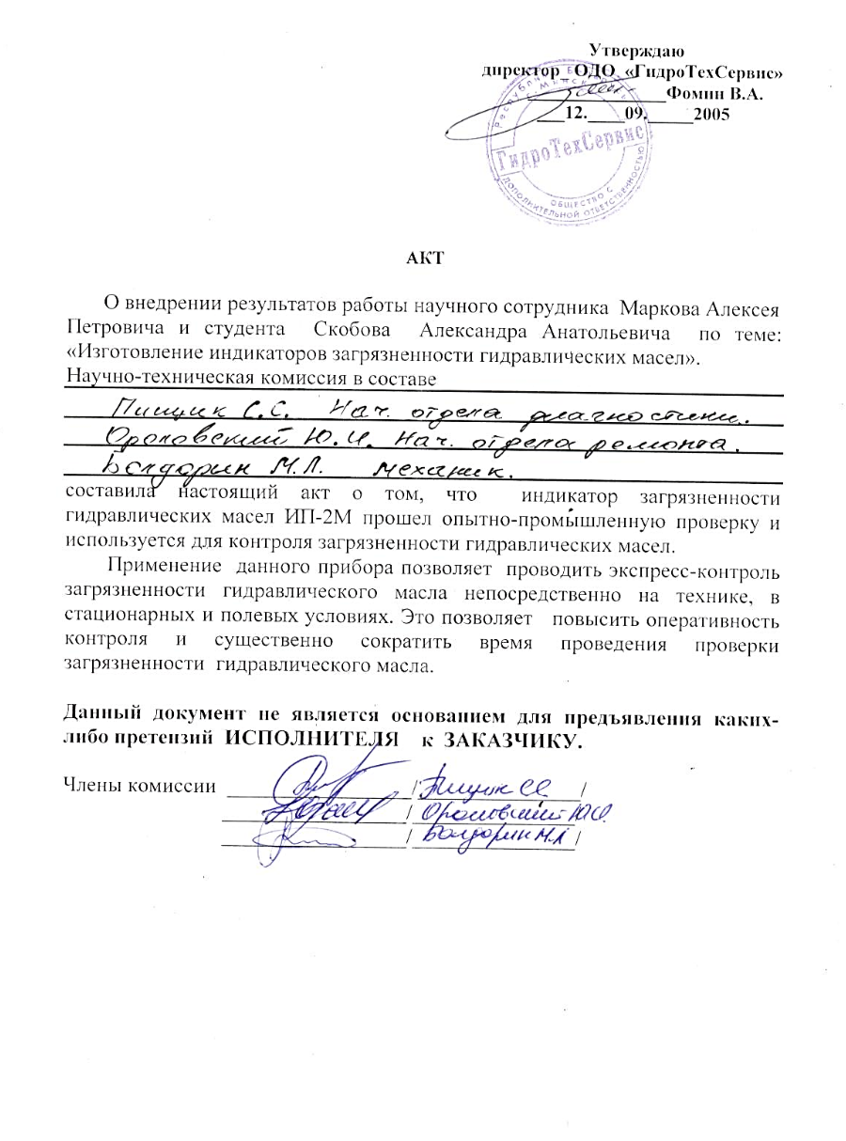
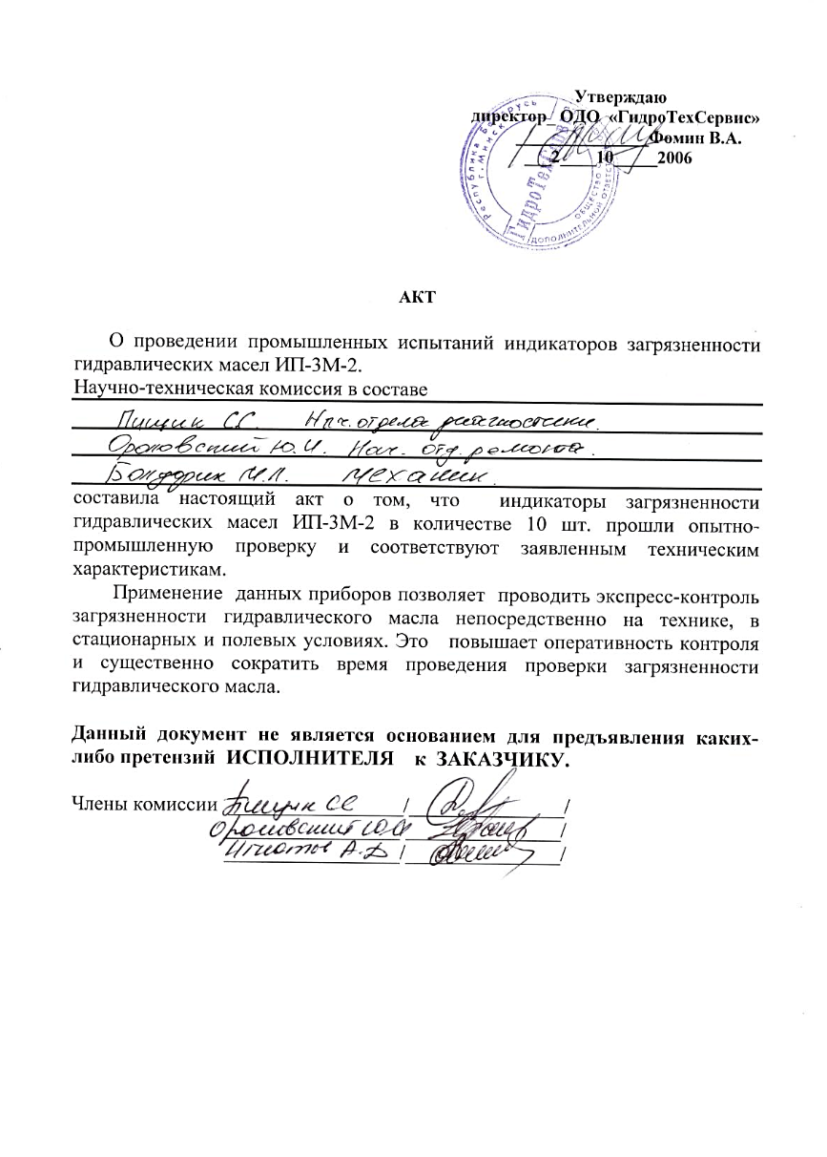
ВНЕДРЕНИЯ

Slide 11
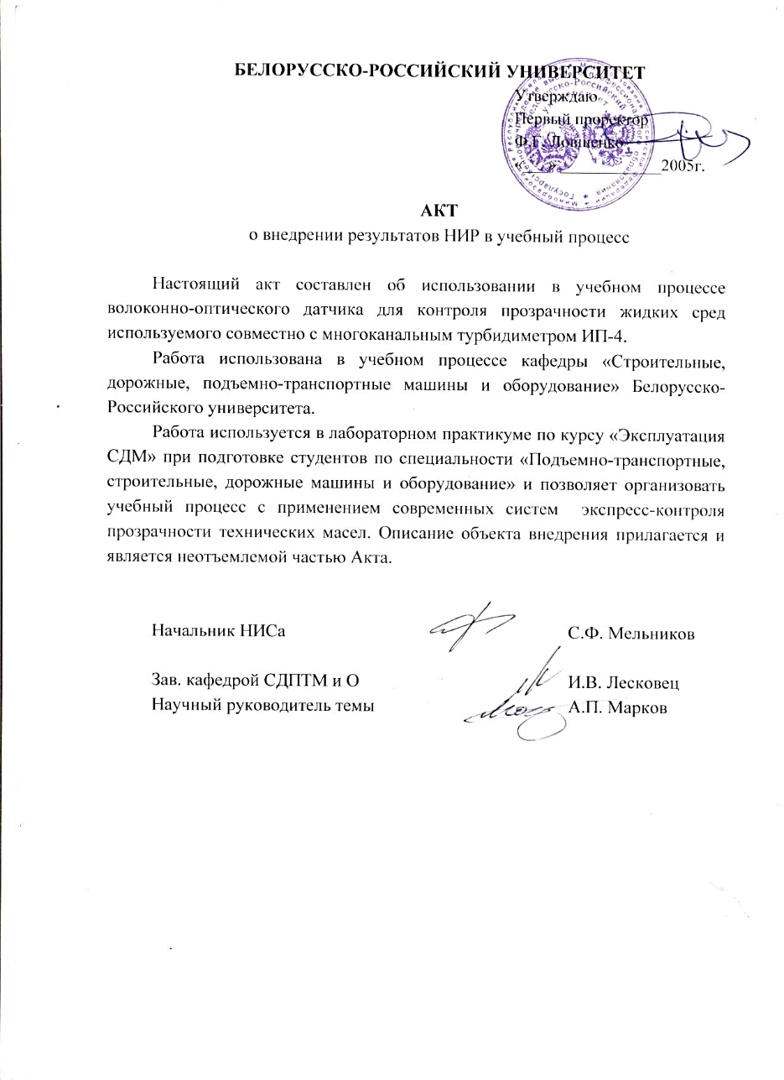
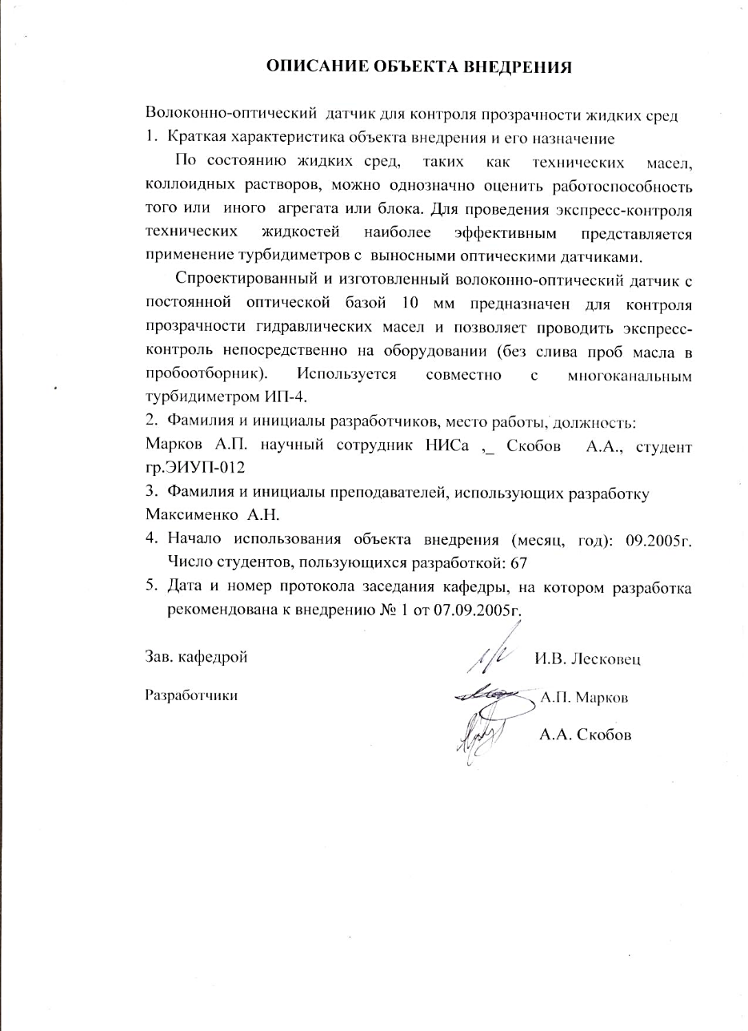
ВНЕДРЕНИЯ

Slide 12
Ежегодно, из общего количества студентов, работающих в СКБ, 2-3 студентов участвуют в работах по хозяйственным договорам.
Разработки лаборатории были представлены на более чем 20-ти международных и республиканских форумах и выставках, среди которых: MILEX-2009, БЕЛОРУССКИЙ ПРОМЫШЛЕННЫЙ ФОРУМ; Энерго- и ресурсосбережение, Белорусско-Латвийская кооперационная биржа, 14-я Международная специализированная выставка «Энергетика, Экология, Энергосбережение, Электро», Форум программ союзного государства и др.
Результаты научно-технической деятельности лаборатории СКБ используются на ОДО «ГИДРОТЕХСЕРВИС», а также внедрены в учебный процесс на кафедрах «ФМК» и «Строительные, подъемно-, транспортные машины и оборудование».
Лаборатория СКБ развивает научно-техническое сотрудничество с Северо-западным государственным заочным техническим университетом, Россия, г.Санкт-Петербург. (совместные публикации), Уральским государственным университетом путей сообщения, Россия, г.Екатеринбург (совместные публикации), ЗАО НПУ «Молния», Россия, г.Москва (совместные публикации), ИТМ НАН Республики Беларусь (патентование, совместные публикации), УП БелгазПромДиагностика, г.Минск (совместные публикации, разработка нового оборудования).

Slide 13
КОНТАКТНАЯ ИНФОРМАЦИЯ:
Заведующий лабораторией СКБ
старший научный сотрудник
Марков Алексей петрович
Тел. моб.: +375 29 6346469
E-mail: alexm7788@yandex.ru
С вопросами и предложениями
просьба обращаться по электронной почте.

